Slide 1
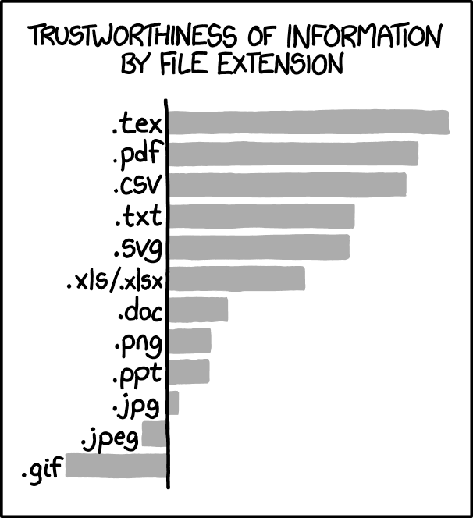
Introduksjon til LaTeX
Med fokus på bruk i fysikkfag

Slide 2
“Lateks”, “latech”, “latek”?

Slide 3
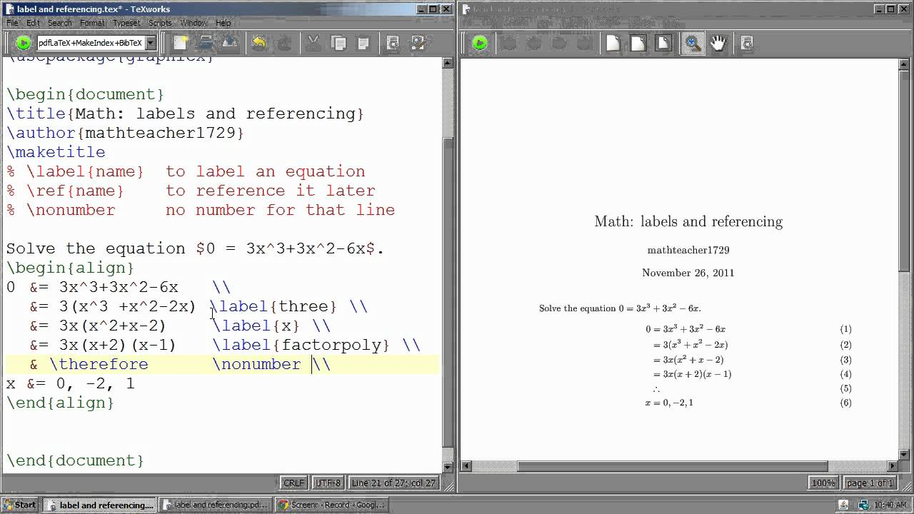
Hva er LaTeX?
WYSIWYG(Word) vs. LaTeX
Virker unødvendig(?), men forenkler det å presentere matematikk

Slide 4
Hvordan komme i gang?
Overleaf.com
Kan skrive lokalt og kompilere, men trenger et LaTeX-program
  Se latex-project.org
Kode
PDF
LaTeX

Slide 5
Grunnleggende struktur
“Kommandoer” på formen \navnpåkommando{argument}
F.eks. \title{Kurs i LaTeX}

Slide 6
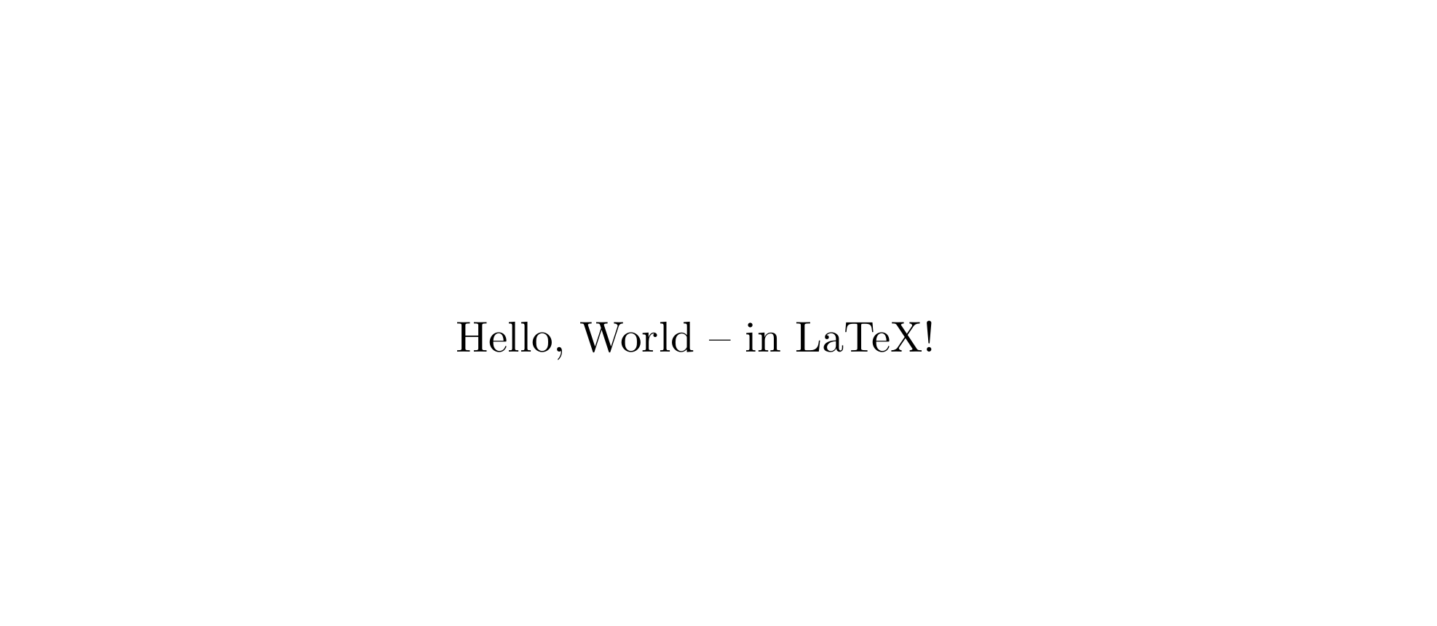
Grunnleggende struktur
\documentclass{article}
\begin{document}
Hello, World -- in LaTeX!
\end{document}

Slide 7
Grunnleggende struktur - preamble
I starten av dokumentet kan man legge inn kommandoer som endrer “innstillingene” for dokumentet
\usepackage{packagename}

Slide 8
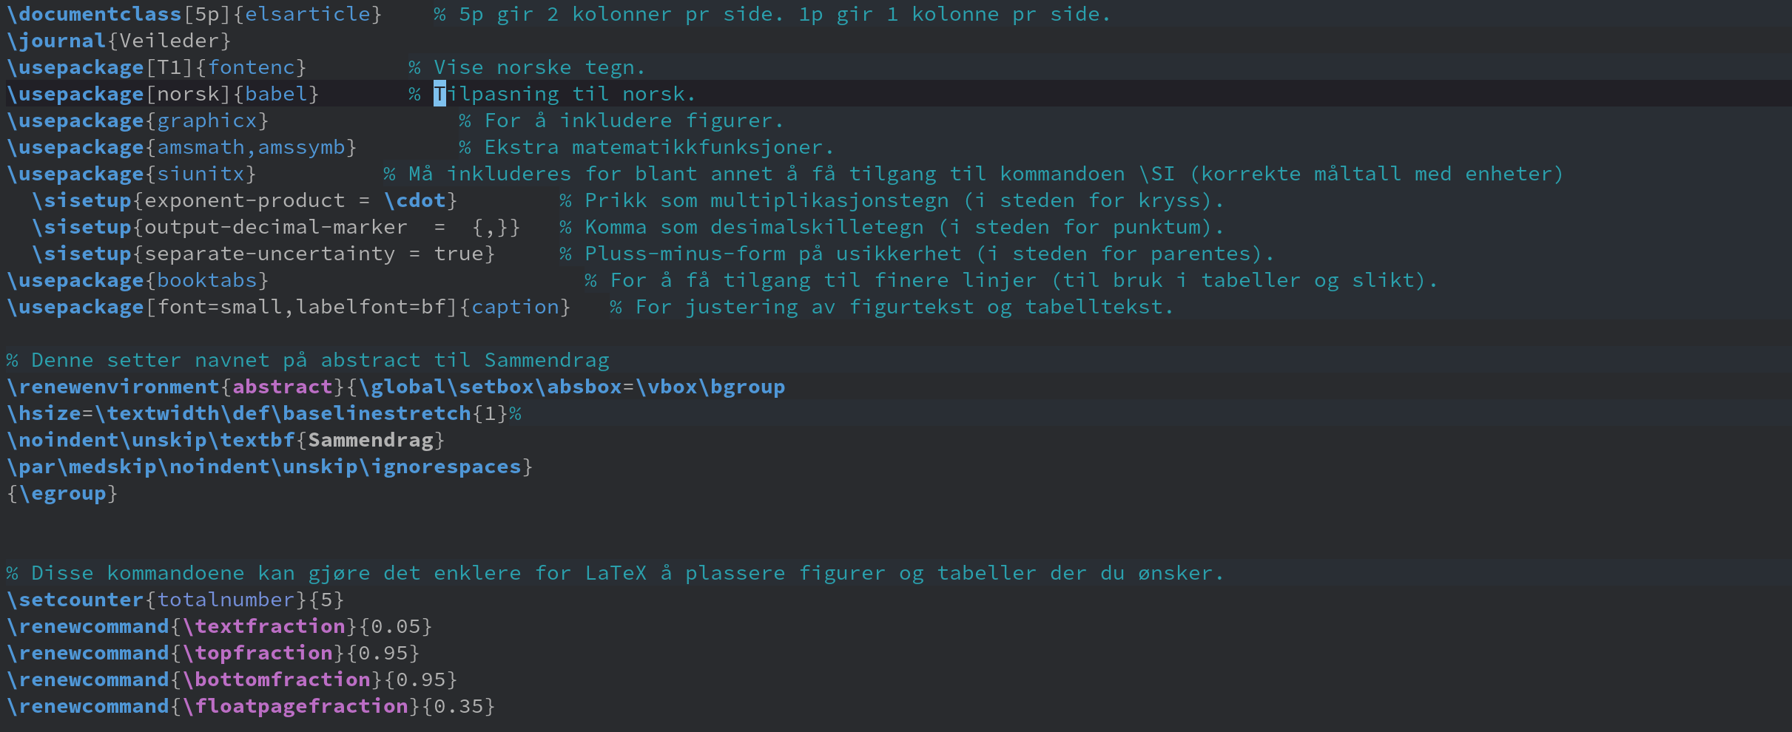
Eksempel fra mal i Mekanisk Fysikk

Slide 9
Nyttige kommandoer
\section
\subsection
\emph{kursiv}
% kommentar, vises ikke i PDF-dokumentet

Slide 10
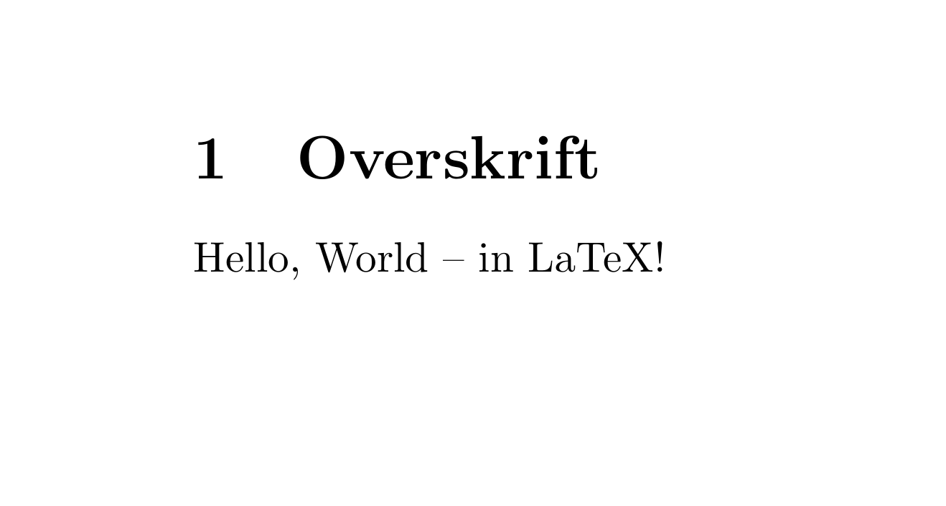
Grunnleggende struktur
\documentclass{article}
\begin{document}
\section{Overskrift}
Hello, World -- in LaTeX!
\end{document}

Slide 11
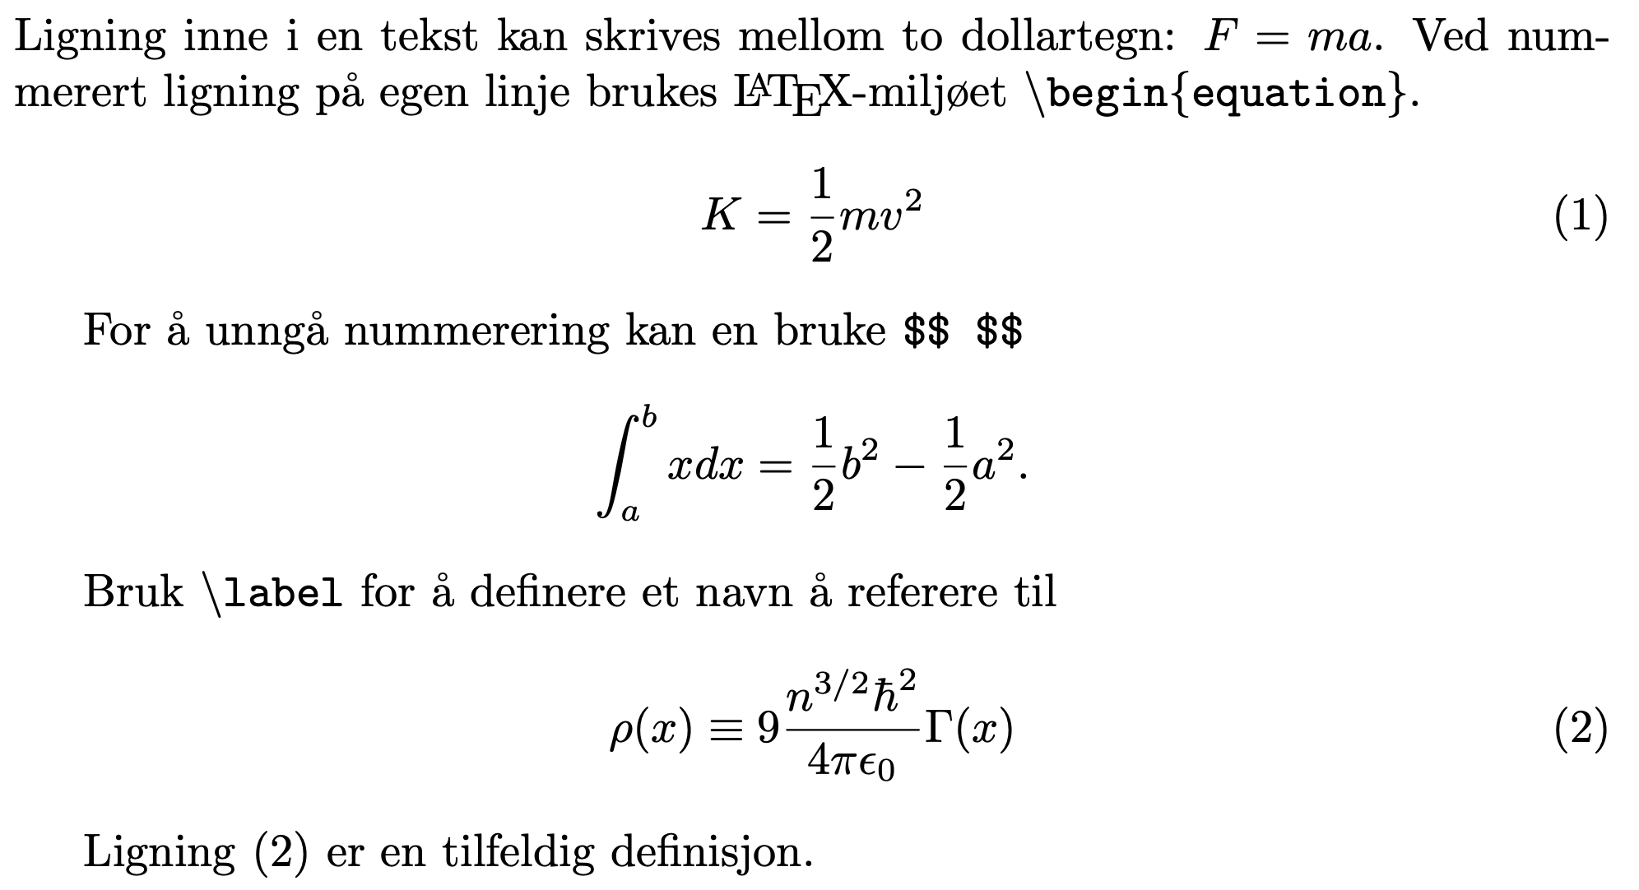
Ligninger

Slide 12
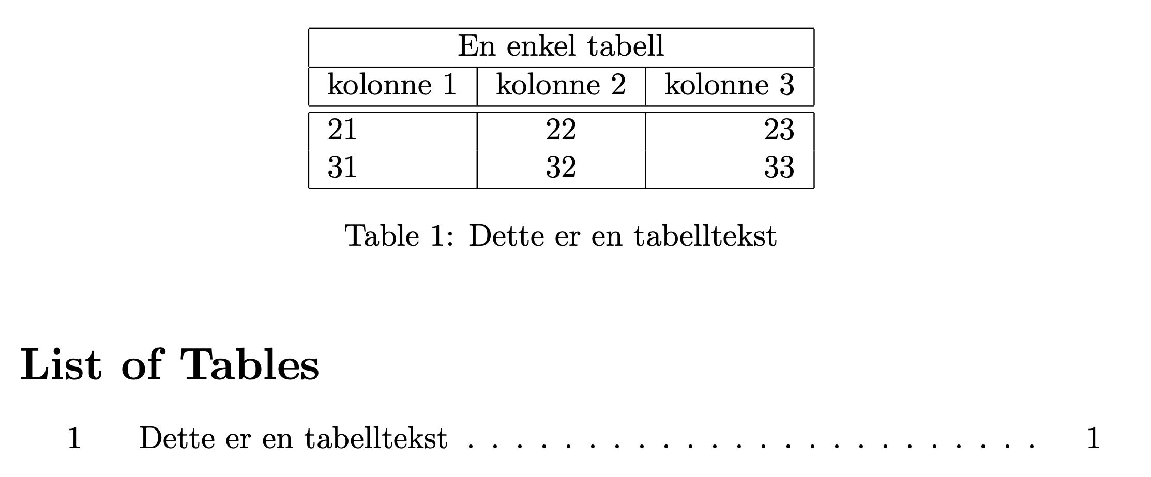
Tabeller

Slide 13
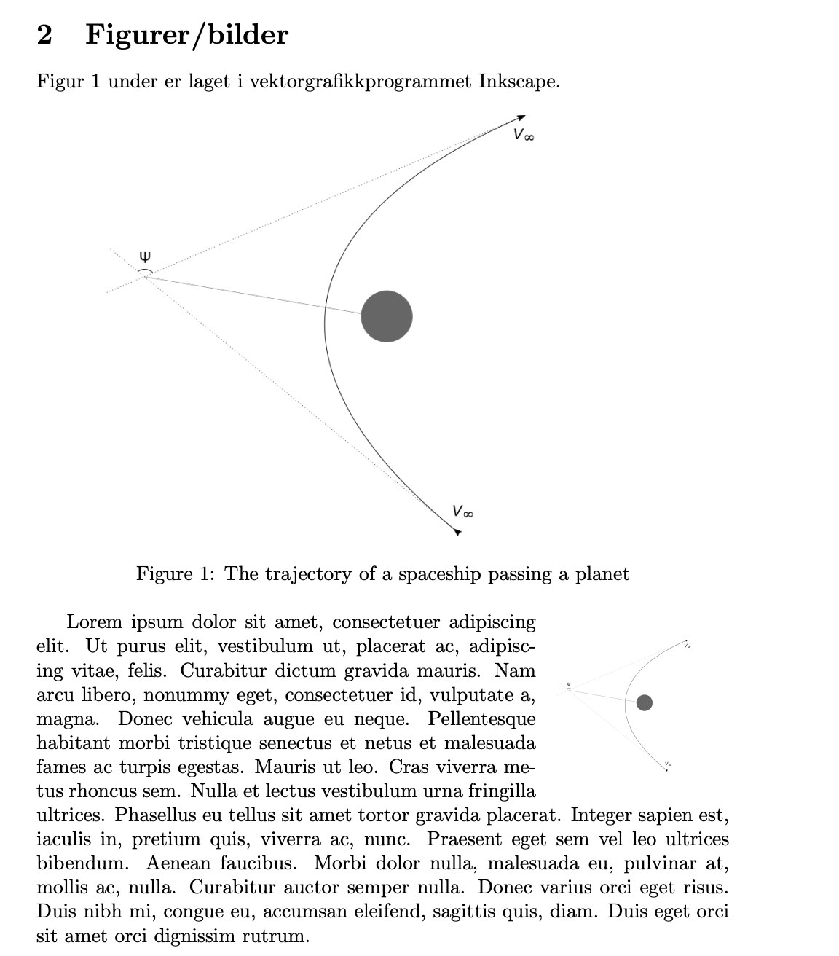
Figurer

Slide 14
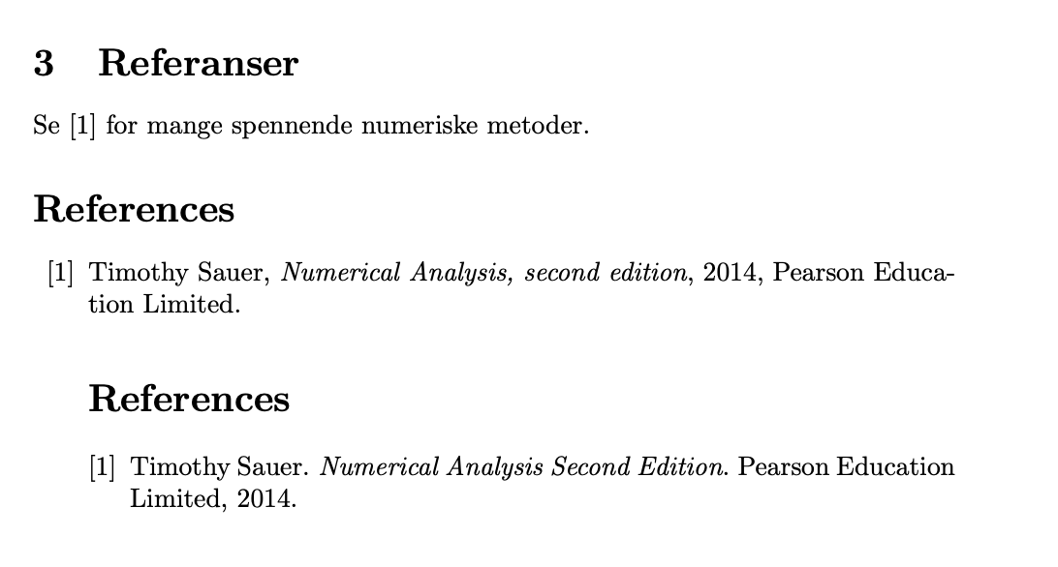
Referanser

Slide 15

Inkscape og TikZ
TikZ Package
Inkscape
Vektorgrafikkproggram
Kraftig verktøy for å lage
grafikk integrert i LaTeX

Slide 16


Slide 17
Kilder og nyttig materiale
Ligninger:
https://www.overleaf.com/learn/latex/Mathematical_expressions
https://oeis.org/wiki/List_of_LaTeX_mathematical_symbols
https://en.wikibooks.org/wiki/LaTeX/Mathematics
Tabeller, figurer/bilder og referanser
https://www.overleaf.com/learn/latex/Tables
https://www.overleaf.com/learn/latex/Inserting_Images
https://no.overleaf.com/blog/532-creating-and-managing-bibliographies-with-bibtex-on-overleaf
Inkscape og TikZ:
https://inkscape.org/
https://www.overleaf.com/learn/latex/TikZ_package

Slide 18
folk.ntnu.no/thorvalb/KursLatex/
Numfys.net
overleaf.com

